Slide 1

寻路算法在各游戏场景中的 应用与改进
答辩人：陈飞飞
指导老师：张惠娟
2012-05-31

Slide 2
汇报内容
研究背景
研究内容
关键算法
系统实现
测试结果

Slide 3
研究背景
人工智能在游戏中占有越来越重要的地位
寻路算法是人工智能中重要且基础的部分
Notes:
8位机 1-2%cpu 10-35%cpu
思维、眼睛 绕开
寻路效率 玩家感受

Slide 4
研究内容
对A*算法进行改进
对DFS、BFS算法进行改进
对A*算法的启发式函数设计进行研究
设计配套的算法测试系统

Slide 5
关键算法：A*
为什么要改进A*？
传统A*使用线性插入以及查找的方式，效率低下
Notes:
开启列表 线性插入 无排序

Slide 6
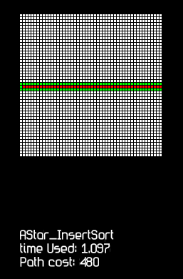
关键算法 ：A*
初步改进：对开启列表进行插入排序
优点：列表首元素就是具有最小f值的元素
缺点：没有有效利用列表的顺序，效率低下
Notes:
插入排序效率不高

Slide 7
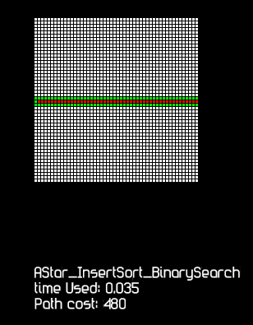
关键算法 ：A*
进一步改进：使用二分查找对开启列表进行排序以及判断节点是否存在于列表中
优点：排序方式的改进，大幅度提升效率
缺点：无法适应大规模节点插入删除
Notes:
随即访问列表

Slide 8
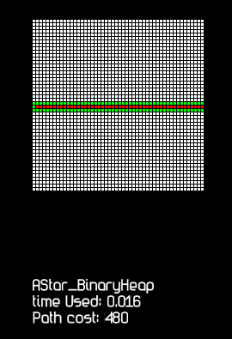
关键算法 ：A*
二叉堆A*：使用二叉堆来存储节点，并且使用bool数组保存节点状态
优点：极大提高效率
缺点：节点规模小时优势不明显，增大空间消耗
Notes:
不对节点进行完全排序

Slide 9
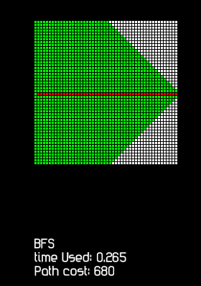

关键算法：BFS
为什么要改进BFS？
BFS只能查找移动步数最少的路径
在具有不同权值的地图上无法找到最短路径
Notes:
先进先出队列
没有把消耗当成因子

Slide 10
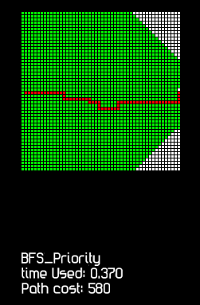
关键算法：BFS
优先队列BFS：将当前点到起点的消耗的负数作为优先级，队列能按照优先级自动将消耗最少的排在首部

Slide 11
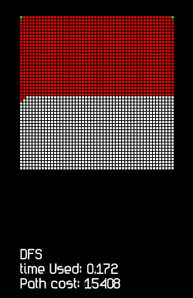
关键算法：DFS
为什么要改进DFS？
DFS在全部连通的地图中，如果寻路方向错误，将会一直沿着错误方向探索直到遇到死路为止

Slide 12
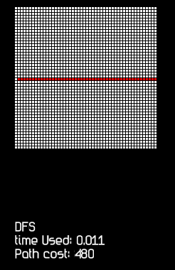
关键算法：DFS
定义八个方向的标志位，计算当前点与终点的位置关系，在取当前点的邻居节点时按照位置对邻居进行排序，指导寻路方向

Slide 13
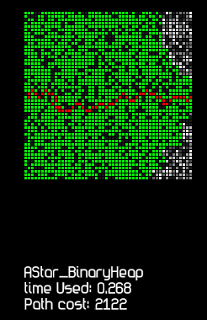
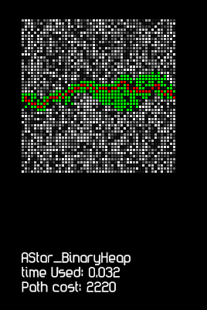
关键算法：A*算法启发函数设计
启发式函数h(x)必须要小于等于x到终点的实际消耗
h(x)越大，寻路越快，路径判断越不准确
h(x)越小，寻路越慢，路径判断越准确

Slide 14
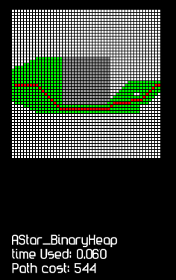
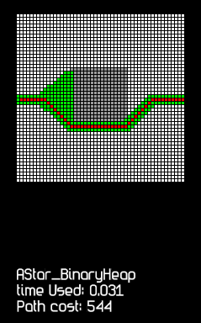
关键算法：A*算法启发函数设计
通过研究地图的分布规律，找到离实际消耗最接近的h(x)，就可以在速度与准确之间得到平衡
一般地，可以通过h(x)=λ*h’(x)(λ>1)来调节h(x)，h’(x)是通过曼哈度距离计算的
次佳解：只要路径消耗处于可接受范围，可以特意增大λ以减少时间消耗

Slide 15
系统实现
系统功能：
灵活替换测试算法
灵活替换测试场景
将寻路的过程形象表现出来
统计寻路消耗以及时间

Slide 16




测试结果
测试场景：无障碍物地图、不同消耗的地图、一般障碍物地图、内凹型障碍物地图以及迷宫型地图
测试算法：Dijkstra、传统A*、插入排序A*、二分插入A*、二叉堆A*、BFS、DFS、优先队列BFS、带方向指导的BFS
每种场景测试后，给出优势算法、劣势算法，指出算法的不足

Slide 17
谢谢

